Slide 1
Сигнал
гражданской обороны
«ВНИМАНИЕ ВСЕМ!»
(сопровождается включением сирен и громкоговорителей с последующим доведением экстренной информации)
Порядок действий населения по сигналу «ВНИМАНИЕ ВСЕМ!»:
включите телевизор, радиоприемник (и другие имеющиеся источники информации);
прослушайте (прочитайте) сообщение о сложившейся ситуации и порядке действий (пользуйтесь информацией, поступающей только из официальных источников);
доведите полученную информацию до родственников и соседей (они могли не слышать сигнал);
выключите освещение, перекройте газ и воду;
действуйте в соответствии с полученным сообщением;
сохраняйте спокойствие и не паникуйте.
112
ЕДИНЫЙ НОМЕР ВЫЗОВА
ЭКСТРЕННЫХ ОПЕРАТИВНЫХ СЛУЖБ
предупреждает население о возникновении непосредственной опасности и необходимости принятия мер защиты
Учебно-консультационные пункты по гражданской обороне
Неработающее население АГО информацию по действиям и способам защиты населения от опасностей, возникающих при военных конфликтах и чрезвычайных ситуациях может получить в учебно-консультационных пунктах гражданской обороны:
1. Центральная городская библиотека (17 мкр, д. 4).
2. Библиотека-филиал № 1 (206 квл, д.3).
3. Библиотека-филиал № 4 (94 квл, д. 8).
4. Библиотека-филиал № 5 (95 квл, д. 12).
5. Библиотека-филиал № 6 (8 мкр, д. 8).
6. Библиотека-филиал № 13 (кв-л. 40, д. 1 - ДК «Энергетиков»).
7. Библиотека-филиал № 14 (п. Китой, ул. Трактовая № 34/а, ДК «Лесник»).
8. Библиотека-филиал № 19 (п. Мегет, 1 квл, д. 36).
9. Библиотека-филиал № 20 (7 мкр, д. 17).
10. ДК «Нива» села Савватеевка (с. Савватеевка, ул. Клубная, д.2).
11. ДК села Одинск (с. Одинск, ул. Ленина, д.7Б).
Часы работы пунктов можно узнать на сайте:
https://cbs-angarsk.ru
Дополнительные сведения об опасностях и способах защиты от них можно найти:
официальный портал МЧС России: https://mchs.gov.ru;
в мобильном приложении «МЧС России» (доступно для скачивания в онлайн-сервисах Google Play, App Store). Приложение поможет сориентироваться и мгновенно найти информацию о действиях в случае чрезвычайной ситуации. Оно может быть полезно как дома, так и в путешествиях, на даче, в лесу и на отдыхе. Приложение состоит из основных разделов: памятки действий, оказание первой помощи, карта рисков и опасностей. Имеется новостная лента, обратная связь и онлайн-информирование о неблагоприятных погодных явлениях, в том числе штормовых предупреждениях. Приложение содержит функцию быстрого набора телефона службы спасения, а также определение геолокации, которой пользователь может поделиться в случае необходимости;
на сайте администрации АГО в разделе муниципальные учреждения → МКУ «Служба по решению вопросов ГО и ЧС» → Нормативные акты и полезная информация.

Slide 2
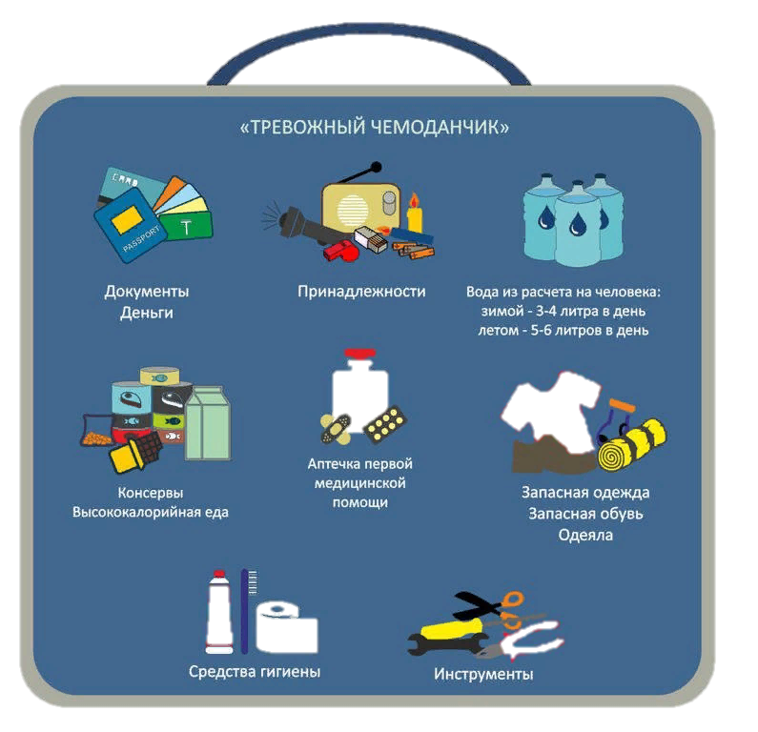
П О Р Я Д О К Д Е Й С Т В И Й
Н А С Е Л Е Н И Я
УКРЫТИЕ НАСЕЛЕНИЯ
ПРИ ОПАСНОСТИ ВОЗДУШНОГО ИЛИ РАКЕТНОГО НАПАДЕНИЯ (ПРИМЕНЕНИЯ БЕСПИЛОТНЫХ ЛЕТАТЕЛЬНЫХ СИСТЕМ)
Для укрытия работающего населения на производственной территории используются имеющиеся защитные сооружения гражданской обороны.
Маршруты движения к защитным сооружениям на территории организаций обозначаются специальными указателями.
Для укрытия населения в городе используются заглубленные помещения и другие сооружения подземного пространства (подвалы, парковки и т.д.).
Если сигнал «Внимание всем!» застал Вас на улице необходимо укрыться в любом заглубленном помещении ближайшего здания.
1. После получения информации об угрозе действуйте быстро, спокойно и без паники.
2. Возьмите заранее приготовленный
«тревожный чемоданчик».
3. Пройдите в укрытие.
4. Действуйте
в соответствии с
указаниями
уполномоченных
должностных лиц.
При получении
информации об отбое:
покиньте укрытие;
при движении
внимательно смотрите
перед собой;
не трогайте
неразорвавшиеся
боеприпасы и предметы, не наступайте на них;
вернитесь к месту проживания (работы);
будьте в готовности к возможному повторению сигнала гражданской обороны «ВНИМАНИЕ ВСЕМ!».
может проводиться при аварии, катастрофе, стихийном бедствии или в случае военных действий. Эвакуация проводится организованно должностными лицами эвакуационных органов или администрацией АГО.
В случае чрезвычайных ситуаций пострадавшее население размещается на пунктах временного размещения.
Вывоз населения в военное время в безопасные районы осуществляется всеми видами транспорта и пешим порядком через сборные эвакуационные пункты (СЭП).
О номере СЭП, его адресе и времени явки на СЭП эвакуируемое население оповещается через объекты экономики (организации), учебные заведения, управляющие организации ЖКХ, СМИ.
К установленному времени население самостоятельно на городском транспорте, работающем в этот период круглосуточно, прибывает на СЭП, взяв «тревожный чемоданчик».

